Slide 1
Realización de Consultas
Capítulo 4

Slide 2
4.1. El lenguaje DML
Las sentencias DML del lenguaje SQL son las siguientes:
La sentencia SELECT, que se utiliza para extraer información de la base de datos, ya sea de una tabla o de varias.
La sentencia INSERT, cuyo cometido es insertar uno o varios registros en alguna tabla.
La sentencia DELETE, que borra registros de una tabla.
La sentencia UPDATE, que modifica registros de una tabla.

Slide 3
4.1. El lenguaje DML
Cualquier ejecución de un comando en un SGBD se denomina CONSULTA, término derivado del anglosajón QUERY.
Este término debe ser entendido más que como una consulta de información, como una orden, es decir; las QUERYS o CONSULTAS no son solo SELECT, sino también cualquier sentencia de tipo UPDATE, INSERT, CREATE, DROP, etc, entendidas todas ellas como peticiones al SGBD para realizar una operación determinada.

Slide 4
4.2. La sentencia SELECT
La sentencia SELECT es la sentencia más versátil de todo SQL, y por tanto la más compleja de todas.
Como se ha expuesto anteriormente, se utiliza para consultar información de determinadas tablas.
Es posible ejecutar sentencias muy sencillas que muestran todos los registros de una tabla:
#esta consulta selecciona todos los campos y muestra todos los
#registros de la tabla empleados
SELECT * FROM empleados;

Slide 5
4.2. La sentencia SELECT
O incluso consultas que obtienen información filtrada de múltiples tablas, usando relaciones entre tablas e incluso tablas virtuales creadas a partir de una consulta.
#esta consulta obtiene el total de los pedidos
#de los clientes de una tienda
SELECT NombreCliente, tot.Cantidad
FROM Clientes, Pedidos,
(SELECT sum(Cantidad*PrecioUnidad) as Cantidad,NumeroPedido
FROM DetallePedidos GROUP BY NumeroPedido) tot
WHERE Clientes.NumeroCliente=Pedidos.NumeroCliente
AND Pedidos.numeroPedido=tot.NumeroPedido ORDER BY Cantidad

Slide 6
4.3. Consultas básicas
El formato básico para hacer una consulta es el siguiente:
nombre_columna indica un nombre de columna, es decir, se puede seleccionar de una tabla una serie de columnas, o todas si se usa *, o una expresión algebraica compuesta por operadores, operandos y funciones.
El parámetro opcional DISTINCT fuerza que solo se muestren los registros con valores distintos, o, dicho de otro modo, que suprima las repeticiones.
SELECT [DISTINCT] select_expr [,select_expr] ... [FROM tabla]
select_expr:
nombre_columna [AS alias]
I *
I expresión

Slide 7
4.3. Consultas básicas
Mostramos algunos ejemplos del uso de la sentencia SELECT. Hay que prestar atención a algunas curiosidades:
En la consulta 4 se selecciona una columna calculada (1+5), con la selección de los registros de una tabla, incorporándose esa nueva columna creada al conjunto de filas devueltas por el gestor.
En la consulta número 5 se hace uso de una expresión algebraica para crear una columna cuyo resultado será el de sumar 1 y 6. Para hacer esto, en MySQL no es necesario indicar la cláusula FROM, pero en Oracle, hay que poner la cláusula FROM con la tabla dual. Al no haber una tabla real seleccionada, el resultado será una única fila con el resultado.

Slide 8
4.3. Consultas básicas
En la consulta 3 se hace uso de la función concat cuyo cometido es concatenar dos columnas creando una única columna. En Oracle, la función concat solo admite dos parámetros, mientras que en MySQL se puede concatenar múltiples parámetros. Para concatenar en oracle múltiples columnas se puede hacer uso del operador Il.
En las consultas 6 y 7 se muestran las marcas de los vehículos. La diferencia entre ambas consultas está en el uso del DISTINCT, que elimina las repeticiones. Hay dos vehículos seat en la consulta 6 y uno en la 7.

Slide 9
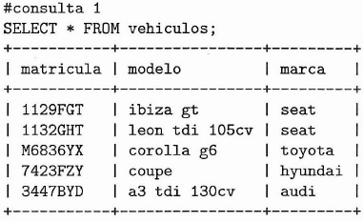
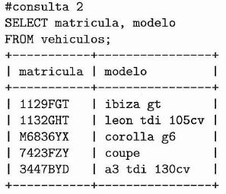
4.3. Consultas básicas

Slide 10
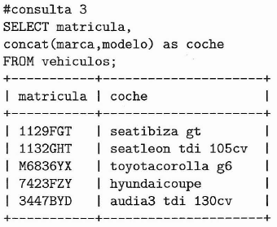
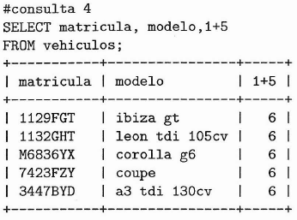
4.3. Consultas básicas

Slide 11
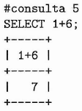
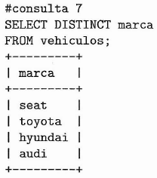
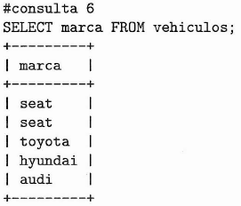
4.3. Consultas básicas

Slide 12
4.3. Consultas básicas
Actividad 4.1: Crea una tabla en MySQL con la siguiente estructura:
MASCOTAS(Nombre, especie, raza, edad, sexo).
Introduce 6 registros y, a continuación, codifica las siguientes querys:
Muestra el nombre y la especie de todas las mascotas.
Muestra el nombre y el sexo de las mascotas poniendo un alias a los campos.
Muestra el nombre y la fecha de nacimiento aproximada de las mascotas (consulta la documentación de MySQL y usa la función date_sub y now).

Slide 13
4.4. Filtros
Los filtros son condiciones que cualquier gestor de base de datos interpreta para seleccionar registros y mostrarlos como resultado de la consulta.
En SQL la palabra clave para realizar filtros es la cláusula WHERE.
A continuación se añade a la sintaxis de la cláusula SELECT la sintaxis de los filtros :
SELECT [DISTINCT] select_expr [ ,select_expr] ...
[FROM tabla] [WHERE filtro]

Slide 14
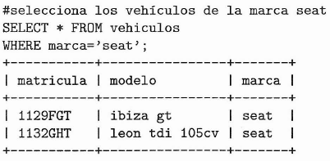
4.4. Filtros
filtro es una expresión que indica la condición o condiciones que deben satisfacer los registros para ser seleccionados.
Un ejemplo de funcionamiento sería el siguiente:

Slide 15
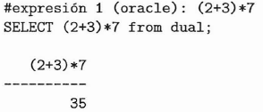
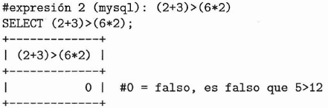
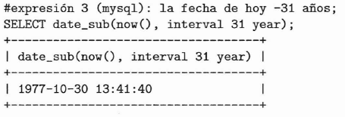
4.4.1. Expresiones para filtros
Los filtros se construyen mediante expresiones.
Una expresión, es una combinación de operadores, operandos y funciones que producen un resultado.
Por ejemplo, una expresión puede ser:

Slide 16
4.4.1. Expresiones para filtros
Se detalla a continuación los elementos que pueden formar parte de las expresiones:
Operandos: Los operandos pueden ser constantes, por ejemplo el número entero 3, el número real 2.3, la cadena de caracteres 'España' o la fecha '2010-01-02'; también pueden ser variables, por ejemplo el campo edad o el campoNombreMascota; y pueden ser también otras expresiones.
Operadores aritméticos: +, -, *, / ,%. El operador + y el operador - se utilizan para sumar o restar dos operandos (binario) o para poner el signo positivo o negativo a un operando (unario). El operador * es la multiplicación de dos operandos y el operador / es para dividir. El operador % o resto de la división entera a%b devuelve el resto de dividir a entre b.

Slide 17
4.4.1. Expresiones para filtros
Operadores relacionales: > , < , <>, > = , < = , =. Los operadores relacionales sirven para comparar dos operandos. ASÍ, es posible preguntar si un campo es mayor que un valor, o si un valor es distinto de otro. Estos operadores devuelven un número entero, de tal manera que si el resultado de la expresión es cierto el resultado será 1, Y si el resultado es falso el resultado será 0. Por ejemplo, la expresión a > b devuelve 1 si a es estrictamente mayor que b y 0 en caso contrario. La expresión d <> e devuelve 1 si d y e son valores distintos.

Slide 18
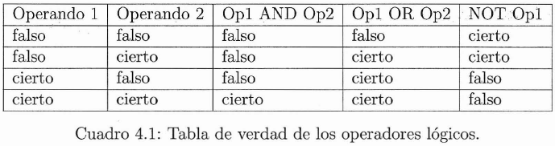
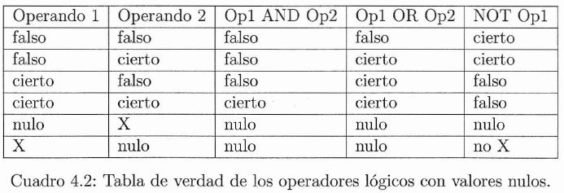
4.4.1. Expresiones para filtros
Operadores lógicos: AND, OR, NOT. Los operadores lógicos toman como operandos valores lógicos, esto es, cierto o falso, en caso de SQL, 1 o 0. Los operadores lógicos se comportan según las siguientes tablas de verdad:
Por otro lado, se necesita un tratamiento de los valores nulos; hay que incluir como un posible operando el valor nulo:

Slide 19
4.4.1. Expresiones para filtros
Paréntesis: (). Los operadores tienen una prioridad, por ejemplo, en la expresión 3+4*2, la multiplicación se aplica antes que la suma, se dice que el operador * tiene más prioridad que el operador + . Para alterar esta prioridad, se puede usar el operador paréntesis, cuyo cometido es precisamente dar máxima prioridad a una parte de una expresión . ASÍ, (3+4)*2, no es lo mismo que 3+4*2.

Slide 20
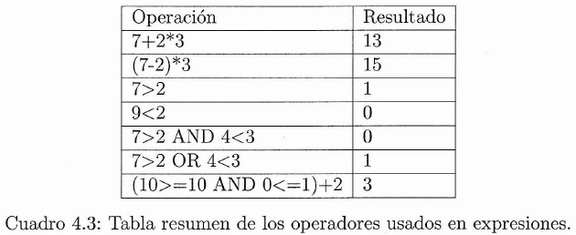
4.4.1. Expresiones para filtros
Funciones: date_add, concat, left, right... Cada SGBD incorpora su propio repertorio de funciones que en pocas ocasiones coincide con el de otros SGBD.
En la tabla que se muestra a continuación aparecen los resultados que provoca la ejecución de algunos de los operadores descritos:

Slide 21
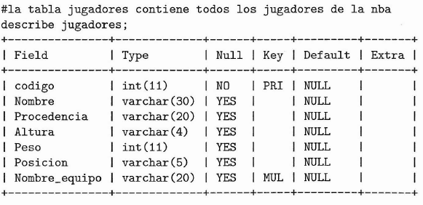
4.4.2. Construcción de filtros
A continuación, se muestran ejemplos de construcción de filtros para una base de datos de jugadores de la liga americana de baloncesto (NBA), todos ellos compatibles para Oracle y MySQL:

Slide 22
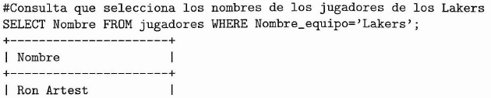
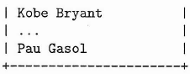
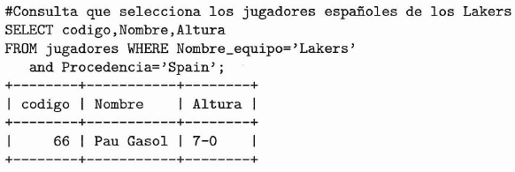
4.4.2. Construcción de filtros

Slide 23
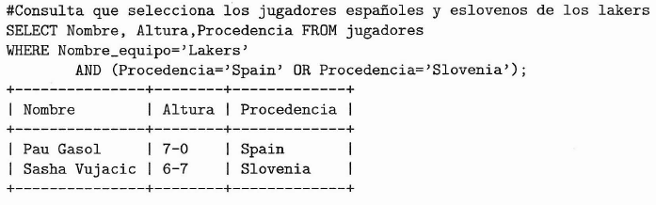
4.4.2. Construcción de filtros

Slide 24
4.4.3. Filtros con operador de pertenencia a conjuntos
Además de los operadores presentados anteriormente (aritméticos, lógicos, etc.) se puede hacer uso del operador de pertenencia a conjuntos IN, cuya sintaxis es la siguiente:
nombre_columna IN (Value1, Value2, . . . )

Slide 25
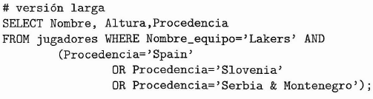
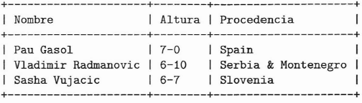
4.4.3. Filtros con operador de pertenencia a conjuntos
Este operador permite comprobar si una columna tiene un valor igual que cualquier de los que están incluidos dentro del paréntesis, así por ejemplo, si se desea seleccionar los jugadores españoles, eslovenos o serbios de los Lakers, se codificaría así:

Slide 26
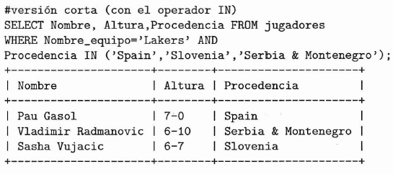
4.4.3. Filtros con operador de pertenencia a conjuntos

Slide 27
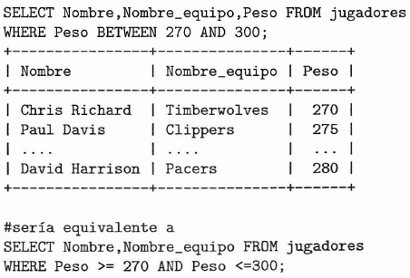
4.4.4. Filtros con operador de rango
El operador de rango BETWEEN permite seleccionar los registros que estén incluidos en un rango. Su sintaxis es:
Por ejemplo, para seleccionar los jugadores de la nba cuyo peso esté ent re 270 y 300 libras se codificaría la siguiente query:
nombre_columna BETWEEN Value1 AND Value2

Slide 28
4.4.4. Filtros con operador de rango
Actividad 4.2: Saca el peso en kilogramos de los jugadores de la NBA que pesen ent re 120 y 150 kilos. Una libra equivale a 0.4535 kilos.

Slide 29
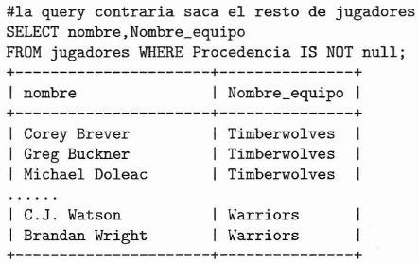
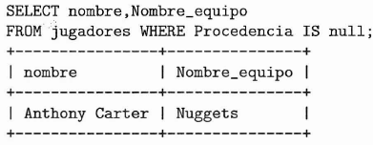
4.4.5. Filtros con test de valor nulo
Los operadores lS e lS NOT permiten verificar si un campo es o no es nulo respectivamente. De esta manera, es posible comprobar, por ejemplo, los jugadores cuya procedencia es desconocida:

Slide 30
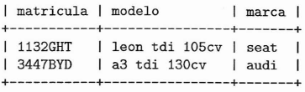
4.4.6. Filtros con test de patrón
Los filtros con test patrón seleccionan los registros que cumplan una serie de características.
Se pueden usar los caracteres comodines % y _ para buscar una cadena de caracteres.
Por ejemplo, seleccionar de la tabla de vehículos aquellos vehículos cuyo modelo sea 'tdi' :

Slide 31
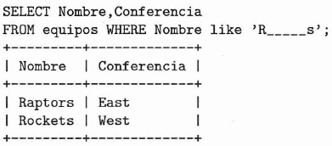
4.4.6. Filtros con test de patrón
El carácter comodín % busca coincidencias de cualquier número de caracteres, incluso cero caracteres. El carácter comodín _ busca coincidencias de exactamente un carácter.
Para ilustrar el funcionamiento del carácter _ , se consultan aquellos equipos que empiecen por R, que terminen por S y que tengan 7 caracteres.

Slide 32
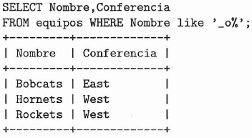
4.4.6. Filtros con test de patrón
Ambos comodines se pueden usar en un mismo filtro, por ejemplo, para sacar aquellos equipos que en su nombre como segunda letra la o, se usaría el patrón:

Slide 33
4.4.7. Filtros por límite de número de registros
Este tipo de filtros no es estándar y su funcionamiento varía con el SGBD.
Consiste en limitar el número de registros devuelto por una consulta. En MySQL, la sintaxis es:
nfilas especifica el número de filas a devolver y desplazamiento especifica a partir de qué fila se empieza a contar (desplazamiento).
[LIMIT [desplazamiento,] nfilas]

Slide 34
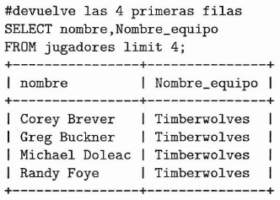
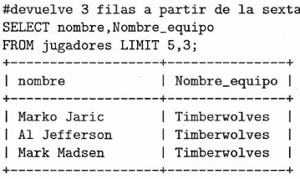
4.4.7. Filtros por límite de número de registros

Slide 35
4.5. Ordenación
Para mostrar ordenados un conjunto de registros se utiliza la cláusula ORDER BY de la sentencia SELECT.
SELECT [DISTINCT] select_expr [,select_expr] ...
[FROM tabla]
[WHERE filtro]
[ORDER BY {nombre_columna I expr I posición} [ASC I DESC] , ... ]

Slide 36
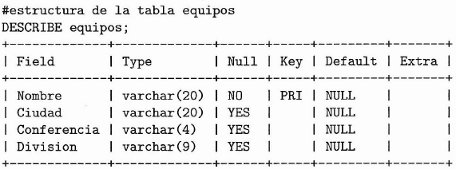
4.5. Ordenación
Esta claúsula permite ordenar el conjunto de resultados de forma ascendente (ASC) o descendente (DESC) por una o varias columnas.
Si no se indica ASC o DESC por defecto es ASC.
La columna por la que se quiere ordenar se puede expresar por el nombre de la columna, una expresión o bien la posición numérica del campo que se quiere ordenar. Por ejemplo:

Slide 37
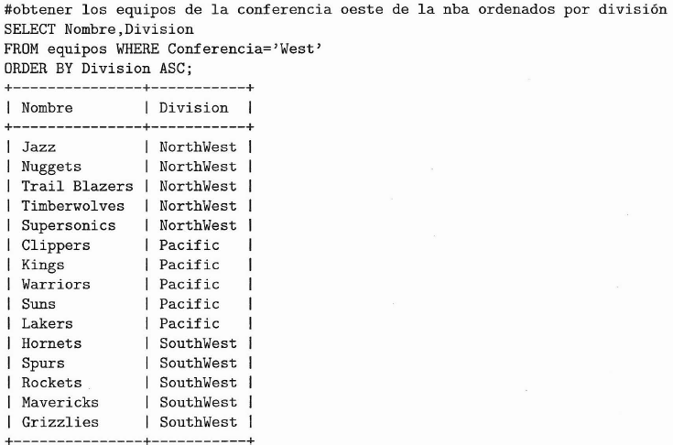
4.5. Ordenación

Slide 38
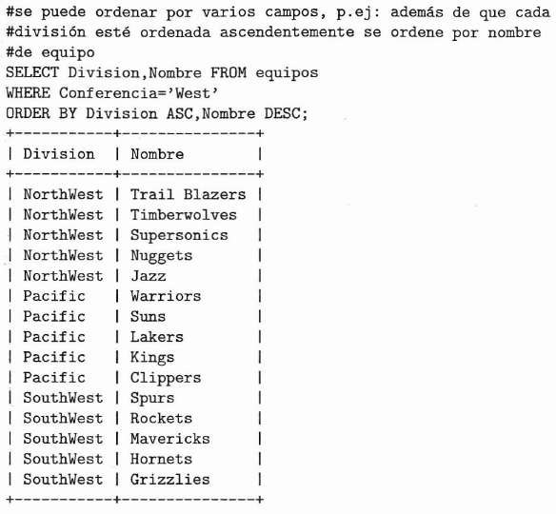
4.5. Ordenación

Slide 39
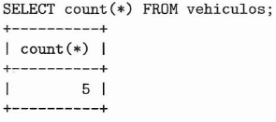
4.6. Consultas de resumen
En SQL se pueden generar consultas más complejas que resuman cierta información, extrayendo información calculada de varios conjuntos de registros.
Un ejemplo de consulta resumen seria la siguiente:
Esta consulta devuelve el número de registros de la tabla vehículos, es decir, se genera un resumen de la información contenida en la tabla vehículos.
La expresión count (*) es una función que toma como entrada los registros de la tabla consultada y cuenta cuántos registros hay.
El resultado de la función count es un único valor (1 fila, 1 columna) con el número 5 (número de registros de la tabla vehículos).

Slide 40
4.6. Consultas de resumen
Para poder generar información resumida hay que hacer uso de las funciones de columna.
Estas funciones de columna convierten un conjunto de registros en una información simple cuyo resultado es un cálculo.
A continuación, se expone una lista de las funciones de columna disponibles en SQL:
SUM (Expresión) #Suma los valores indicados en el argumento
AVG (Expresión) #Calcula la media de los valores
MIN (Expresión) #Calcula el mínimo
MAX (Expresión) #Calcula el máximo
COUNT (nbColumna) #Cuenta el número de valores de una columna
#(excepto los nulos)
COUNT (*) #Cuenta el número de valores de una fila
#Incluyendo los nulos.

Slide 41
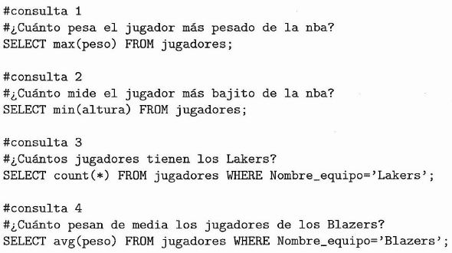
4.6. Consultas de resumen
A modo de ejemplo, se muestran algunas consultas resúmenes:

Slide 42
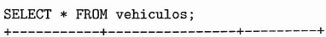
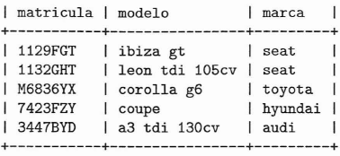
4.6. Consultas de resumen
Con las consultas de resumen se pueden realizar agrupaciones de registros. Se denomina agrupación de registros a un conjunto de registros que cumplen que tienen una o varias columnas con el mismo valor.
Por ejemplo, en la tabla vehículos:

Slide 43
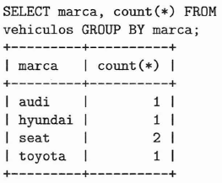
4.6. Consultas de resumen
En esta consulta hay dos registros cuya marca='seat '. Se puede agrupar estos dos registros formando un único grupo, de tal manera que el grupo 'seat' tiene los modelos ibiza gt (1129FGT) y leon tdi 105cv (1132GHT).
A este grupo de registros se le puede aplicar una función de columna para realizar determinados cálculos, por ejemplo, contarlos:

Slide 44
4.6. Consultas de resumen
En este caso, si se agrupa (GROUP BY) por el campo marca, salen 4 grupos (audi , hyundai, seat y toyota).
La función de columna, cuando se agrupa por un campo, actúa para cada grupo.
En este caso, para cada grupo se ha contado el número de registros que tiene. En el caso de seat, cuenta los 2 antes mencionados.
La sintaxis para la sentencia SELECT con GROUP BY queda como sigue:
SELECT [DISTINCT] select_expr [,select_expr] .. .
[FROM tabla]
[WHERE filtro]
[GROUP BY expr [, expr] . .. . ]
[ORDER BY {nombre_columna I expr I posición} [ASC I DESC] , ... ]

Slide 45
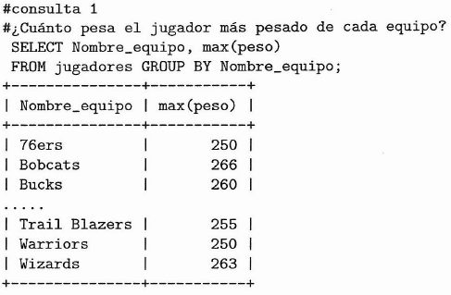
4.6. Consultas de resumen
Se observa que GROUP BY va justo antes de la cláusula ORDER BY. A continuación, a modo de ejemplo, se muestran algunas consultas con grupos y funciones de columna.

Slide 46
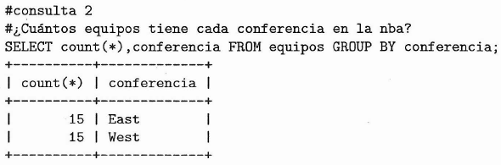
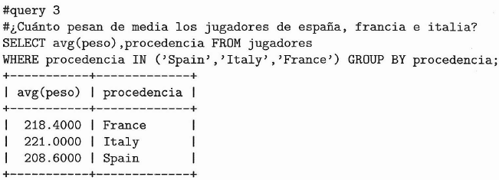
4.6. Consultas de resumen

Slide 47
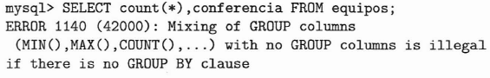
4.6. Consultas de resumen
IMPORTANTE: Se observa que para cada agrupación, se ha seleccionado también el nombre de la columna por la cual se agrupa. Esto no es posible si no se incluye el GROUP BY. Por ejemplo:
Precisamente, el SGBD advierte de que para mezclar funciones de columna y columnas de una tabla hay que escribir una cláusula GROUP BY.

Slide 48
4.6.1. Filtros de Grupos
Los filtros de grupos deben realizarse mediante el uso de la cláusula HAVING puesto que WHERE actúa antes de agrupar los registros. Es decir, si se desea filtrar resultados calculados mediante agrupaciones se debe usar la siguiente sintaxis:
SELECT [DISTINCT] select_expr [,select_expr] . ..
[FROM tabla]
[WHERE filtro]
[GROUP BY expr [, expr] . ... ]
[HAVING filtro_grupos]
[ORDER BY {nombre_columna I expr I posición} [ASC I DESC] , .. . ]

Slide 49
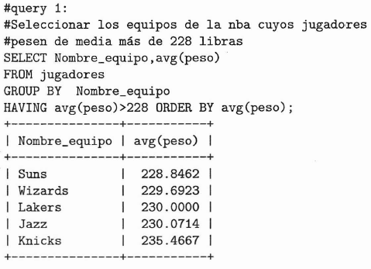
4.6.1. Filtros de Grupos
HAVING aplica los mismos filtros que la cláusula WHERE. A continuación se ilustran algunos ejemplos:

Slide 50
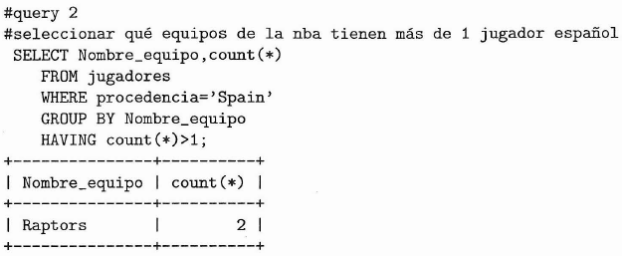
4.6.1. Filtros de Grupos

Slide 51
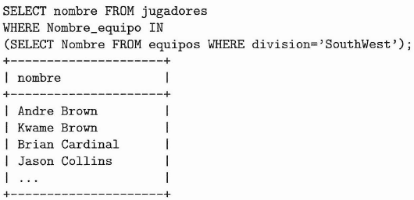
4.7. Subconsultas
Las subconsultas se utilizan para realizar filtrados con los datos de otra consulta.
Estos filtros pueden ser aplicados tanto en la cláusula WHERE para filtrar registros como en la cláusula HAVING para filtrar grupos. Por ejemplo, con la base de datos de la NBA, es posible codificar una consulta para pedir los nombres de los jugadores de la división 'SouthEast':

Slide 52
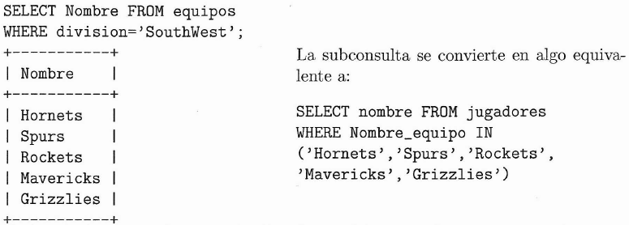
4.7. Subconsultas
Se observa que la subconsulta es precisamente la sentencia SELECT encerrada entre paréntesis. De esta forma, se hace uso del operador in para tomar los equipos de la división 'SouthEast'. Si se ejecuta la subconsulta por separado se obtiene:

Slide 53
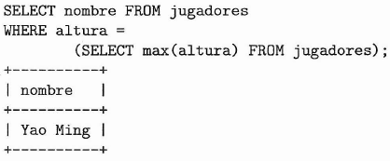
4.7.1. Test de Comparación
Consiste en usar los operadores de comparación = , >=, <=, <>, > y < para comparar el valor producido con un valor único generado por una subconsulta. Por ejemplo, para consultar el nombre del jugador de mayor altura de la nba, es posible hacer algo como esto:

Slide 54
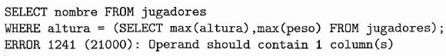
4.7.1. Test de Comparación
Se puede comprobar que la subconsulta produce un único resultado, utilizándolo para filtrar.
Nótese que con este tipo de filtro la subconsulta solo debe producir un único valor (una fila y una columna), por tanto, si se codifica algo del tipo:

Slide 55
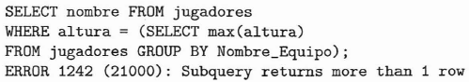
4.7.1. Test de Comparación
También fallaría que la subconsulta devolviera más de una fila:
Una restricción importante es que la subconsulta debe estar siempre al lado derecho del operador de comparación. Es decir :
siendo inválida la expresión:
Campo <= subconsulta
subconsulta >= Campo

Slide 56
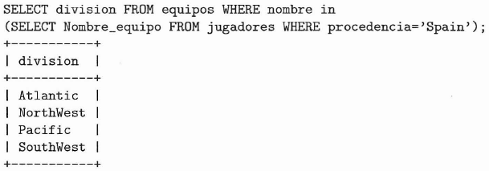
4.7.2. Test de pertenencia a conjunto
Este test consiste en una variante del usado para consultas simples , y es el que se ha utilizado para ilustrar el primer ejemplo de la sección.
Consiste en usar el operador IN para filtrar los registros cuya expresión coincida con algún valor producido por la subconsulta.
Por ejemplo, para extraer las divisiones de la nba donde juegan jugadores españoles:

Slide 57
4.7.3. Test de existencia
El test de existencia permite filtrar los resultados de una consulta si existen filas en la subconsulta asociada, esto es, si la subconsulta genera un número de filas distinto de 0.
Para usar el test de existencia se utiliza el operador EXISTS:
El operador EXISTS también puede ser precedido de la negación (NOT) para filtrar si no existen resultados en la subconsulta:
SELECT columnas FROM tabla
WHERE EXISTS (subconsulta)
SELECT columnas FROM tabla
WHERE NOT EXISTS (subconsulta)

Slide 58

4.7.3. Test de existencia
Para seleccionar los equipos que no tengan jugadores españoles se podría usar la siguiente consulta:

Slide 59
4.7.3. Test de existencia
Para comprender la lógica de esta query, se puede asumir que cada registro devuelto por la consulta principal provoca la ejecución de la subconsulta, así, si la consulta principal (SELECT Nombre FROM Equipos) devuelve 30 registros, se entenderá que se ejecutan 30 subconsultas, una por cada nombre de equipo que retorne la consulta principal.
Esto en realidad no es así, puesto que el SGBD optimiza la consulta para hacer tan solo dos consultas y una operación join que se estudiará más adelante, pero sirve de ejemplo ilustrativo del funcionamiento de esta consulta.

Slide 60

4.7.4. Test cuantificados ALL y ANY
Los test cuantificados sirven para calcular la relación entre una expresión y todos los registros de la subconsulta (ALL) o algunos de los registros de la subconsulta (ANY).
De esta manera se podría saber los jugadores de la nba que pesan más que todos los jugadores españoles:

Slide 61
4.7.4. Test cuantificados ALL y ANY
Al igual que en el caso del operador exists, se puede asumir que por cada registro de la consulta principal se ejecuta una subconsulta.
En tal caso, para el jugador 'Michael Doleac' cuyo peso es 262 libras, se comprobaría si 262 es mayor que los pesos de todos los jugadores españoles, que son devueltos por la subconsulta (SELECT peso FROM jugadores WHERE procedencia='Spain ' ).

Slide 62

4.7.4. Test cuantificados ALL y ANY
También se podría consultar los bases (en inglés Guard 'G' ) posicion= 'G', que pesan más que algun (ANY) pivot (en inglés Center 'C') posicion= 'C' de la nba:
Se comprueba que en el caso de 'Joe Johnson ', su peso (235 libras), es mayor que algún peso de algún pivot de la nba, dándose así el peculiar caso de un base más pesado que algún pivot.

Slide 63
4.7.5. Subconsultas anidadas
Se puede usar una subconsulta para filtrar los resultados de otra subconsulta.
De esta manera se anidan subconsultas.
Por ejemplo, si se desea obtener el nombre de la ciudad donde juega el jugador más alto de la nba, habría que pensar cómo hacerlo de forma estructurada:
Obtener la altura del jugador más alto:
Obtener el nombre del jugador a través de la altura se localiza al jugador y por tanto, su equipo:
Obtener la ciudad:
X <- (SELECT max(altura) from jugadores)
Y <- SELECT Nombre_equipo from jugadores WHERE Altura X
SELECT ciudad FROM equipos WHERE nombre= Y

Slide 64

4.7.5. Subconsultas anidadas
Ordenando todo esto, se puede construir la consulta de abajo a arriba:
Esta manera de generar consultas es muy sencilla, y a la vez permite explorar la información de la base de datos de forma estructurada.
En opinión de muchos autores esta forma estructurada de generar consultas es la que dio a SQL su 'S' de Structured.

Slide 65
4.8. Consultas multitabla
Una consulta multitabla es aquella en la que se puede consultar información de más de una tabla.
Se aprovechan los campos relacionados de las tablas para unirlas (join).
Para poder realizar este tipo de consultas hay que utilizar la siguiente sintaxis:
SELECT [DISTINCT] select_expr [,select_expr] ...
[FROM referencias_tablas]
[WHERE filtro]
[GRDUP BY expr [, expr] ... . ]
[HAVING filtro_grupos]
[ORDER BY {nombre_columnas I expr I posición} [ASC I DESC] , .. . ]

Slide 66
4.8. Consultas multitabla
La diferencia con las consultas sencillas se halla en la cláusula FROM. Esta vez en lugar de una tabla se puede desarrollar el token referencias_tablas:
La primera opción, (referencia_tabla], referencia.tabla] . .. ) es típica de SQL 1(SQL-86) para las uniones, que consisten en un producto cartesiano más un filtro por las columnas relacionadas, y el resto de opciones son propias de SQL 2 (SQL-92 y SQL-2003).
referencias_tablas:
referencia_tabla[, referencia_tabla] . ..
I referencia_tabla [INNER I CROSS] JOIN referencia_tabla [ON condición]
I referencia_tabla LEFT [OUTER] JOIN referencia_tabla ON condición
I referencia_tabla RIGHT [OUTER] JOIN referencia_tabla ON condición
referencia_tabla:
nombre_tabla [[AS] alias]

Slide 67


4.8.1. Consultas multitabla SQL 1
El producto cartesiano de dos tablas son todas las combinaciones de las filas de una tabla unidas a las filas de la otra tabla. Por ejemplo, una base de datos de mascotas con dos tablas animales y propietarios:

Slide 68

4.8.1. Consultas multitabla SQL 1
Un producto cartesiano de las dos tablas se realiza con la siguiente sentencia:

Slide 69

4.8.1. Consultas multitabla SQL 1
La operación genera un conjunto de resultados con todas las combinaciones posibles entre las filas de las dos tablas, y con todas las columnas.
Aparentemente esto no tiene mucha utilidad, sin embargo, si se aplica un filtro al producto cartesiano, es decir, una condición WHERE que escoja solo aquellas filas en las que el campo dni (del propietario) coincida con el propietario (de la mascota), se obtienen los siguientes interesantes resultados:

Slide 70
4.8.1. Consultas multitabla SQL 1
Mediante esta consulta se ha obtenido información relacionada entre las dos tablas.
Se aprecia como los dos gatos (Cloncho y Yoda) aparecen con su dueño (José Perez), y que, Sprocket el perro, aparece con su dueño Francisco Martínez.
Esta operación se llama JOIN de las tablas Propietarios y Animales, y consiste en realizar un producto cartesiano de ambas y un filtro por el campo relacionado (Clave Foránea vs Clave Primaria).
Por tanto, JOIN = PRODUCTO CARTESIANO + FILTRO.
En el apartado siguiente se estudiará que existen varios tipos de join y que SQL 2 incluye en su sintaxis formas de parametrizar estos tipos de join.

Slide 71

4.8.1. Consultas multitabla SQL 1
Este mismo procedimiento se puede aplicar con N tablas, por ejemplo, con la base de datos jardineria, cuyo gráfico de relaciones es el siguiente (Sustituir grafico):

Slide 72


Slide 73

4.8.1. Consultas multitabla SQL 1
se puede generar una consulta para obtener un listado de pedidos gestionados por cada empleado:

Slide 74
4.8.1. Consultas multitabla SQL 1
Se observa que en este caso hay dos JOIN, el primer join entre la tabla Clientes y Pedidos, con la condición Clientes.CodigoCliente = Pedidos.CodigoCliente y el segundo join entre el resultado del primer join y la tabla Empleados (Empleados.CodigoEmpleado = Clientes.CodigoEmpleadoRepVentas).
Nótese que los dos filtros del join están unidos por el operador AND. De esta forma se va extrayendo de la base de datos toda la información relacionada, obteniendo así mucha más potencia en las consultas.
También hay que fijar se en que como hay dos campos CodigoCliente, para hacerles referencia, hay que precederlos de su nombre de tabla (p.e. Pedidos.CodigoCliente) para evitar que el SGBD informe de que hay una columna con nombre ambiguo.

Slide 75

4.8.1. Consultas multitabla SQL 1
Realizar una consulta multitabla no limita las características de filtrado y agrupación que ofrece SQL, por ejemplo, si se desea realizar una consulta para obtener cuántos pedidos ha gestionado cada empleado, se modificaría la consulta anterior para agrupar por la columna Nombre de Empleado y contar la columna CodigoPedido:

Slide 76
4.8.2. Consultas multitabla SQL 2
SQL 2 introduce otra sintaxis para los siguientes tipos de consultas multitablas: las joins (o composiciones) internas, externas y productos cartesianos (también llamadas composiciones cruzadas):
Join Interna:
De equivalencia (INNER JOIN)
Natural (NATURAL JOIN)
Producto Cartesiano (CROSS JOIN)
Join Externa
De tabla derecha (RIGHT OUTER JOIN)
De tabla izquierda (LEFT OUTER JOIN)
Completa (FULL OUTER JOIN)

Slide 77
4.8.2. Consultas multitabla SQL 2
Composiciones internas. INNER JOIN
Hay dos formas diferentes para expresar las INNER JOIN o composiciones internas.
La primera, usa la palabra reservada JOIN, mientras que la segunda usa ',‘ para separar las tablas a combinar en la sentencia FROM, es decir , las de SQL 1.
Con la operación INNER JOIN se calcula el producto cartesiano de todos los registros, después, cada registro en la primera tabla es combinado con cada registro de la segunda tabla, y solo se seleccionan aquellos registros que satisfacen las condiciones que se especifiquen.
Hay que tener en cuenta que los valores Nulos no se combinan.

Slide 78
4.8.2. Consultas multitabla SQL 2
Como ejemplo, la siguiente consulta toma todos los registros de la tabla animales y encuentra todas las combinaciones en la tabla propietarios.
La JOIN compara los valores de las columnas dni y propietario.
Cuando no existe esta correspondencia entre algunas combinaciones, estas no se muestran; es decir , que si el dni de un propietario de una mascota no coincide con algún dni de la tabla de propietarios, no se mostrará el animal con su respectivo propietario en los resultados.

Slide 79

4.8.2. Consultas multitabla SQL 2

Slide 80


4.8.2. Consultas multitabla SQL 2
Además, debe tenerse en cuenta que si hay un animal sin propietario no saldrá en el conjunto de resultados puesto que no tiene coincidencia en el filtro:

Slide 81

4.8.2. Consultas multitabla SQL 2
Puede hacerse variantes de la inner join cambiando el operador del filtro, por ejemplo:

Slide 82

4.8.2. Consultas multitabla SQL 2
Composiciones naturales. NATURAL JOIN
Es una especialización de la INNER JOIN. En este caso se comparan todas las columnas que tengan el mismo nombre en ambas tablas. La tabla resultante contiene solo una columna por cada par de columnas con el mismo nombre.

Slide 83


4.8.2. Consultas multitabla SQL 2

Slide 84

4.8.2. Consultas multitabla SQL 2
Producto cartesiano. CROSS JOIN
Este tipo de sintaxis devuelve el producto cartesiano de dos tablas :

Slide 85
4.8.2. Consultas multitabla SQL 2
Composiciones externas. OUTER JOIN
En este tipo de operación, las tablas relacionadas no requieren que haya una equivalencia.
El registro es seleccionado para ser mostrado aunque no haya otro registro que le corresponda.
OUTER JOIN se subdivide dependiendo de la tabla a la cual se le admitirán los registros que no tienen correspondencia, ya sean de tabla izquierda, de tabla derecha, o combinación completa.
Si los registros que admiten no tener correspondencia son los que aparecen en la tabla de la izquierda se llama composición de tabla izquierda o LEFT JOIN ( o LEFT OUTER JOIN):

Slide 86


4.8.2. Consultas multitabla SQL 2
Se observa que se incluye el perro Arco que no tiene propietario, por tanto, sus campos relacionados aparecen con valor NULL. El sentido de esta query podría ser, sacar todos los animales y si tienen relación, sacar sus propietarios, y si no tiene propietario, indicarlo con un valor NULL.

Slide 87

4.8.2. Consultas multitabla SQL 2
Si los registros que admiten no tener correspondencia son los que aparecen en la tabla de la derecha, se llama composición de tabla derecha RIGHT JOIN (o RIGHT OUTER JOIN):

Slide 88
4.8.2. Consultas multitabla SQL 2
En este caso, los que aparecen son todos los propietarios, incluido Matías Fernández que no tiene una mascota. Se ve que el perro Arco no aparece, pues esta vez los registros que se desean mostrar son todos los de la tabla derecha (es decir, propietarios).

Slide 89

4.8.2. Consultas multitabla SQL 2
La operación que admite registros sin correspondencia tanto para la tabla izquierda como para la derecha, por ejemplo, animales sin propietario y propietarios sin animales, se llama composición externa completa o FULL JOIN (FULL OUTER JOIN).

Slide 90
4.8.2. Consultas multitabla SQL 2
¿Sabías que . .. ? En SQL existe el operador UNION, que añade al conjunto de resultados producidos por una SELECT, los resultados de otra SELECT.
La sintaxis es:
El parámetro ALL incluye todos los registros de las dos SELECT, incluyendo los que son iguales.
Si no se indica ALL, se excluyen los duplicados.
SELECT .... FROM ....
UNION [ALL]
SELECT .... FROM ....

Slide 91

4.8.2. Consultas multitabla SQL 2
Aunque MySQL no implementa la característica FULL OUTER JOIN, sí que se puede simular haciendo una unión de los resultados de un LEFT OUTER JOIN y los resultados de un RIGHT OUTER JOIN, mediante UNION:

Slide 92

4.9. Consultas reflexivas
A veces, es necesario obtener información de relaciones reflexivas, por ejemplo, un informe de empleados donde junto a su nombre y apellidos apareciera el nombre y apellidos de su jefe. Para ello, es necesario hacer una JOIN entre registros de la misma tabla:

Slide 93

4.9. Consultas reflexivas
Se puede observar que en esta query no aparecen los empleados sin jefe, puesto que se ha utilizado un INNER JOIN. Para mostrarlos, habría que usar un LEFT o RIGHT OUTER JOIN.

Slide 94

4.10. Consultas con tablas derivadas
Las consultas con tablas derivadas, o inline views, son aquellas que utilizan sentencias SELECT en la cláusula FROM en lugar de nombres de tablas, por ejemplo:
En este caso se ha de distinguir, por un lado la tabla derivada, (SELECT CodigoEmpleado, Nombre FROM Empleados) que tiene un alias tabla_derivada, es decir, una especie de tabla temporal cuyo contenido es el resultado de ejecutar la consulta, su nombre es tabla_derivada y tiene dos columnas, una CodigoEmpleado y otra Nombre.

Slide 95

4.10. Consultas con tablas derivadas
Por ejemplo, en la base de datos jardineria, si se desea sacar el importe del pedido de menor coste de todos los pedidos, hay que pensar primero como sacar el total de todos los pedidos y de ahí, el pedido con menor coste con la función de columna MIN:

Slide 96

4.10. Consultas con tablas derivadas
Las tablas derivadas no tienen limitación, es decir, se pueden unir a otras tablas, filtrar, agrupar, etc.

